Slide 1
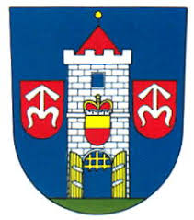
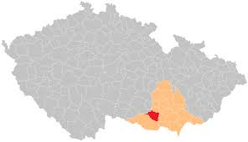
Moravský Krumlov

Slide 2
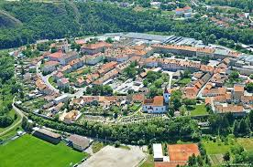
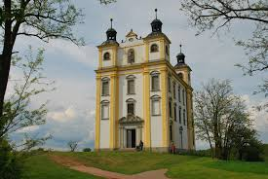
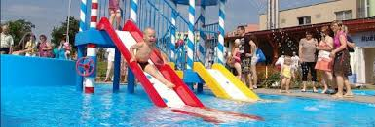
Moravský Krumlov, je mesto nachádzajúce sa v okrese Znojmo, v Juhomoravskom kraji
nachádza sa 27 km juhozápadne od Brna
má rozlohu 49,57 km²
žije tu približne 5 700 obyvateľov

Slide 3
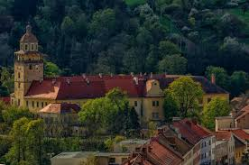
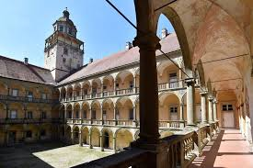
ZÁMOK - Moravský Krumlov
vznikol ako župný hrad - strážca obchodných chodníkov a stredisko remeselnícke výroby a obchodu
v r. 1146 bol hrad zničený a vypálený
obyvatelia postavili nový – kamenný
meno dostal asi podľa tvaru riečišťa rieky - Krumm - krivý, vypuklý

Slide 4
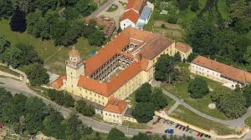
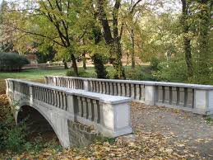
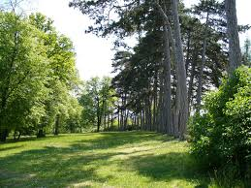
Zámocký park
rozprestiera sa západným smerom od zámku
zaberá rozlohu 12 ha a nachádza sa tu mnoho vzácnych druhov ihličnatých a listnatých drevín - napr. borovica čierna, platan javorolistý, z kríkov potom meruzalka alpská...

Slide 5
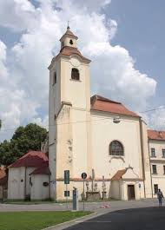
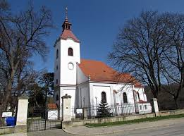
Farský kostol - Všetkých svätých
najstaršia zmienka o kostole je z roku 1248
tento kostol je zasvätený sv. Vavrincovi
farský kostol mal päť drevených oltárov
v roku 1630 pri zhubnom požiari bol úplne zničený
stavba nového kostola trvala 14 rokov
kostol je zasvätený "Všetkým svätým"

Slide 6
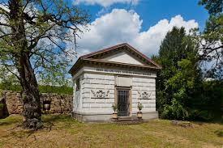
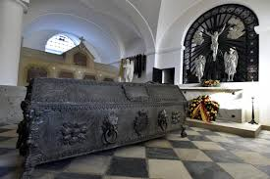
Lichtenštejnská hrobka
klasicistická hrobka sa nachádza v blízkosti kostola Všetkých svätých
nechala ju postaviť kňažná M. E. z Oettingen - Spielbergu svojmu manželovi kniežaťu Karlovi z Lichtenštejna v roku 1789
v hrobke sú pochovaní členovia rodu Lichtenštejnovcov

Slide 7
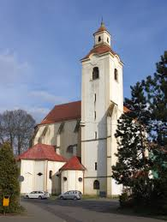
Kláštor s kostolom sv. Bartolomeja
založenie významnej architektonické pamiatky kláštora spadá do druhej polovice 14. storočia, kde pôsobil reholnícky rád augustíniánov
v čase husitských vojen bol kláštor opustený a stavby boli zbúrané
po mnohých opravách postupne v kláštore pôsobili rehoľníci rádu piaristov a paulínov
v priestoroch bývalého kláštora má sídlo mestský úrad

Slide 8
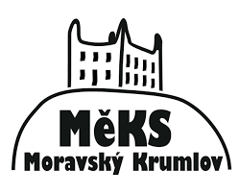
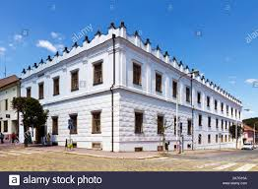
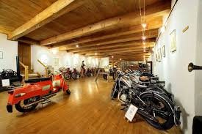
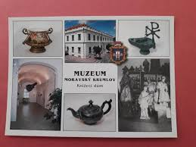
Mestské múzeum - kniežací dom
v roku 1957 bolo v kniežacom dome umiestnené mestské múzeum a neskôr archeologická expozícia
v súčasnej dobe má tu sídlo aj mestská galéria

Slide 9
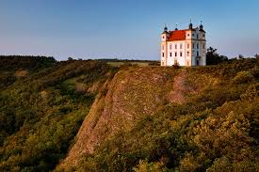
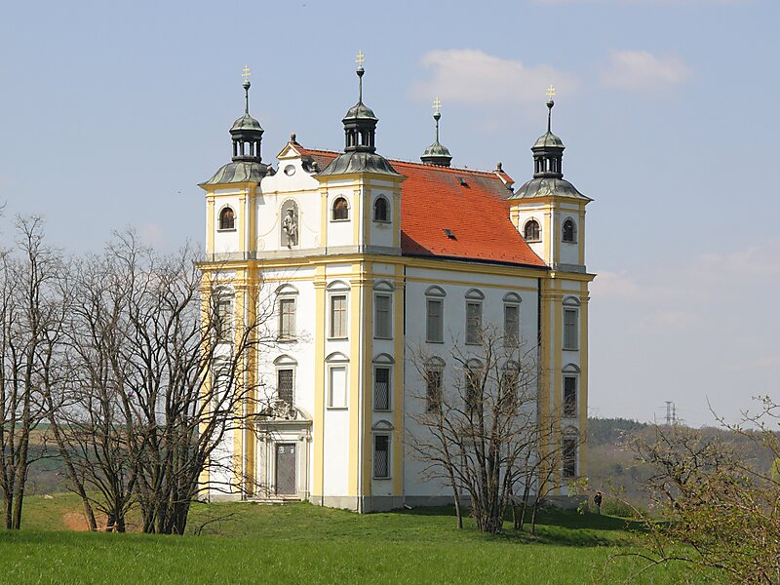
Pútnická Kaplnka sv. Floriána
knieža A.Floriána z Lichtensteina sa vracal z honu, za búrky a splašili sa mu kone, ktoré sa zastavili na okraji zrázu. Na pamiatku svojej záchrany dal knieža na kopci postaviť kaplnku
stavba začala v roku 1695, k vysviacke kaplnky došlo 30. júna 1697. Kaplnka bola zasvätená sv. Floriánovi, ktorého si občania mesta po zhubnom požiari v roku 1690 zvolili za patróna mesta
kaplnka sa otvára pre verejnosť niekoľkokrát ročne - v čase púte - bohoslužieb a pri konaní koncertov

Slide 10
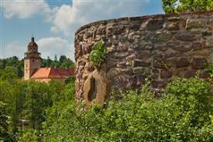
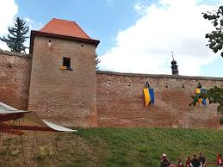
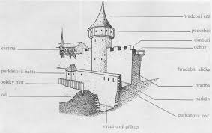
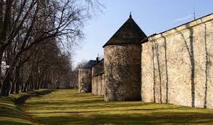
Mestské opevnenie
zvyšok hradieb v jadre z 13. storočia s neskoršími úpravami vymedzujúce stredoveké jadro mesta.

Slide 11
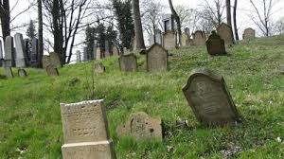
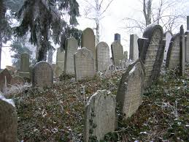
Židovský cintorín
židovské pohrebisko je jednou z mála dodnes zachovaných hmotných pamiatok a posledným mlčanlivým svedkom storočné prítomnosti židovskej komunity v Moravskom Krumlove
doba vzniku sa nedá stanoviť presne, ale založené muselo byť najneskôr v 16. storočí

Slide 12
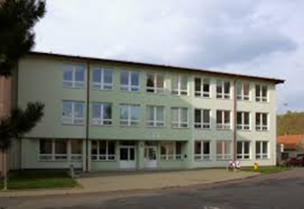
ZŠ Moravský Krumlov náměstí Klášterní 134
Riaditeľ školy – RNDr. Vrána František
I. stupeň - 90 žiakov
II. stupeň - 247 žiakov
337 žiakov navštevuje 21 tried
škola sa zapája do rôznych aktivít: Abeceda peňazí – Ako sme si založili firmu Tajomstvá knižnice Dopoludnie s kórejskými dobrovoľníkmi Maratón písania listov...

